Slide 1
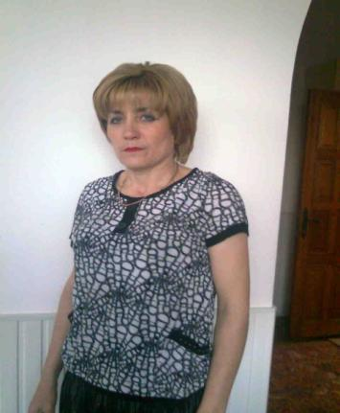
Канкулова Марита
Лябидовна
учитель
русского языка и литературы
высшей квалификационной
категории

Slide 2
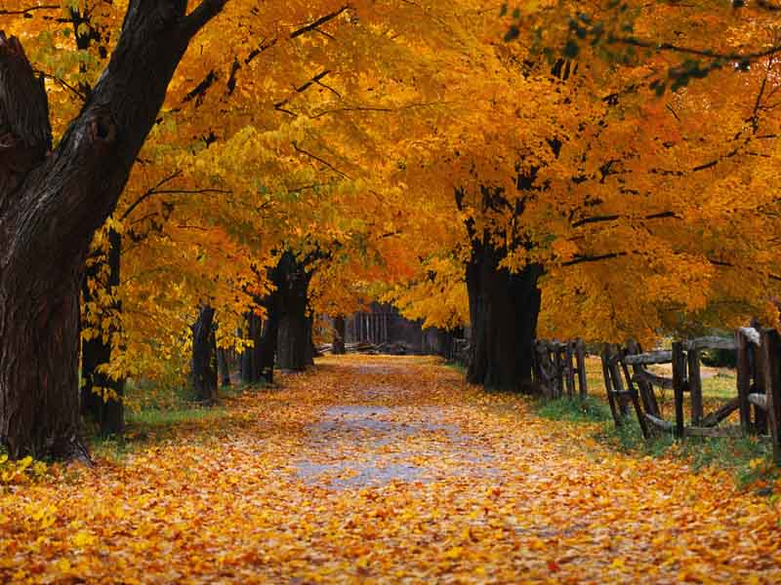
… Унылая пора! Очей очарованье! Приятна мне твоя прощальная краса-
Люблю я пышное природы увяданье,
В багрец и золото одетые леса…
А. С. Пушкин

Slide 3
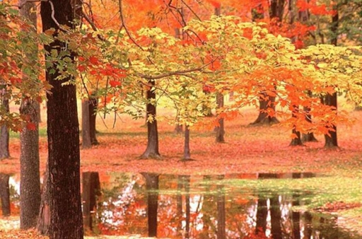
ЗОЛОТАЯ ОСЕНЬ

Slide 4
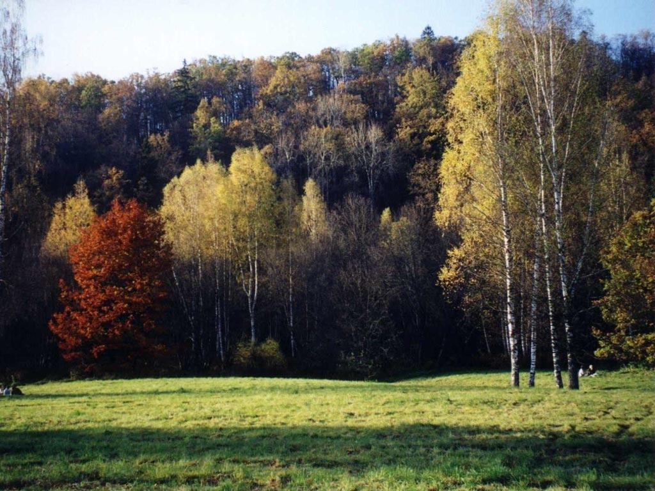
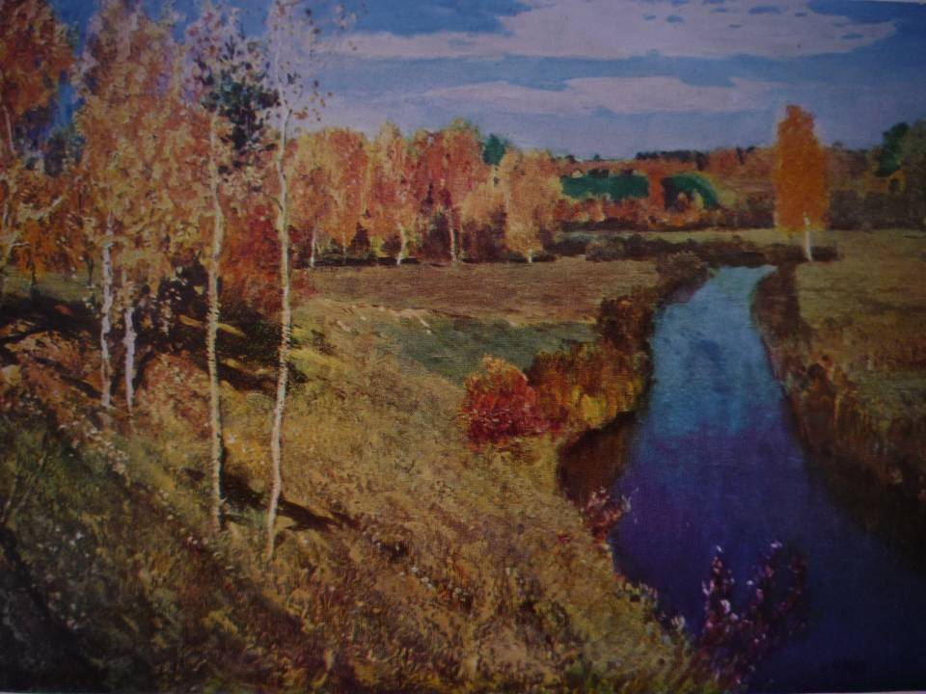
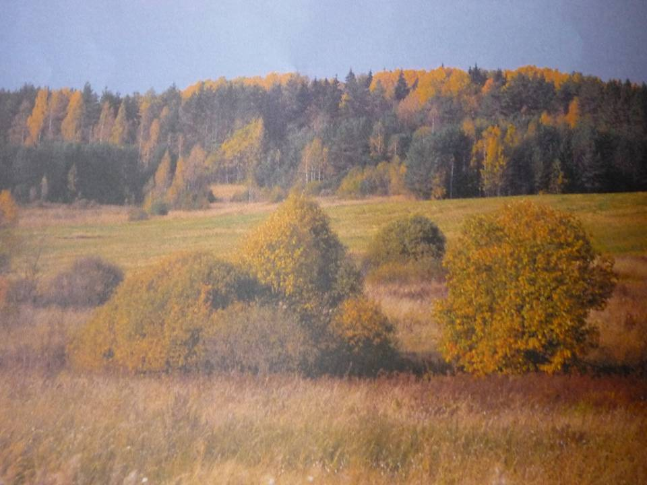
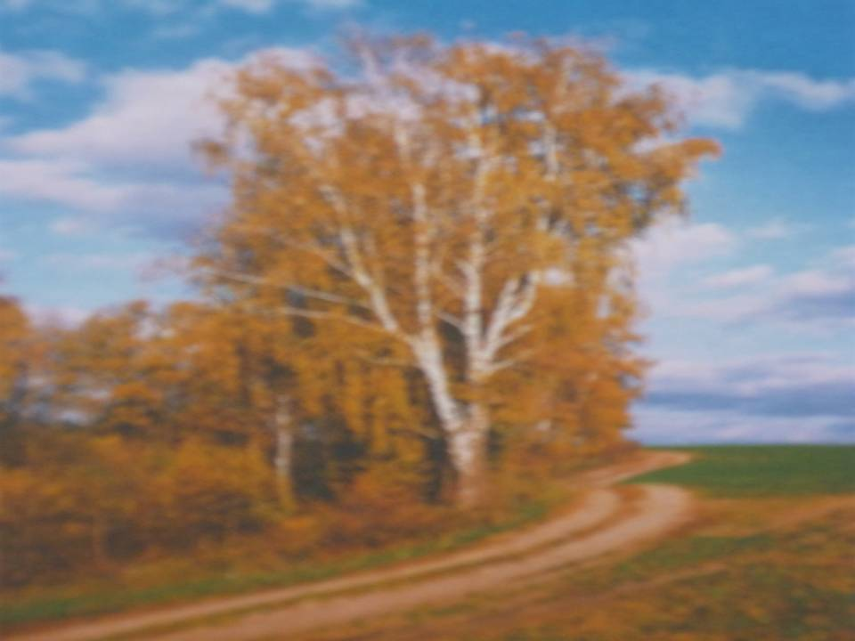
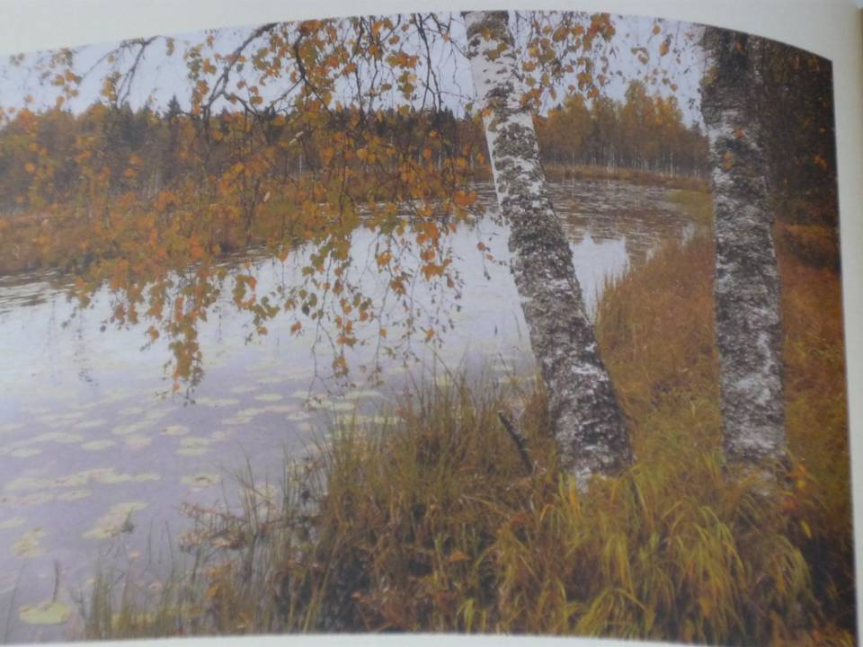
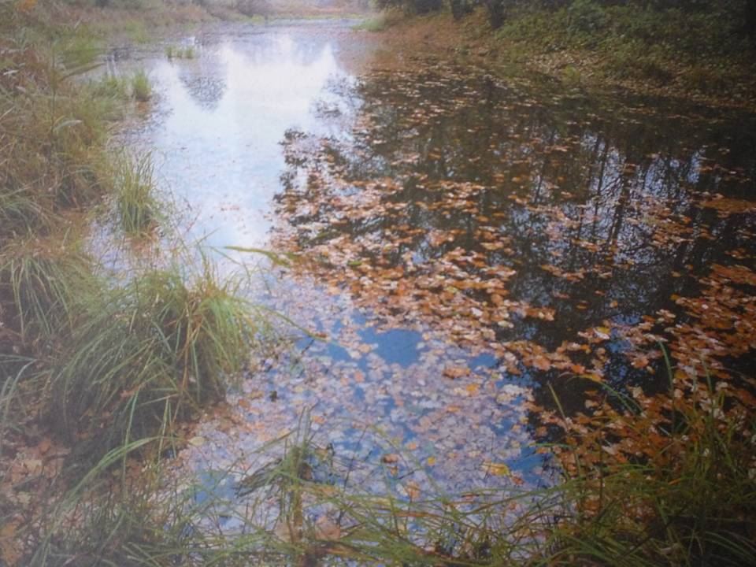

Slide 5
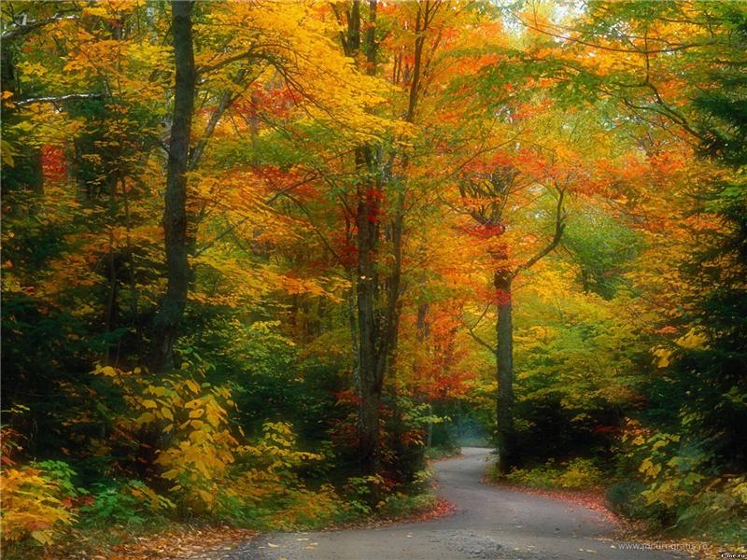

Slide 6
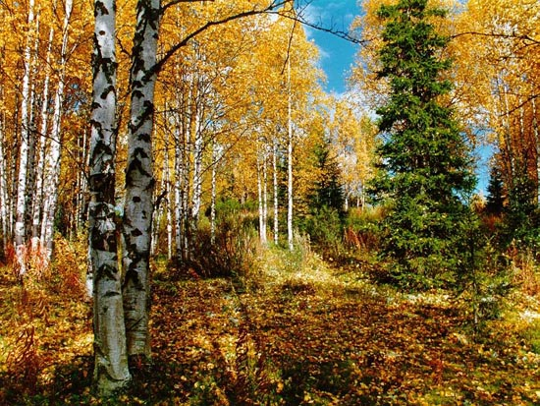
Магия леса

Slide 7
СЕНТЯБРЬ
КРОССВОРД «Мой огород»

Slide 8
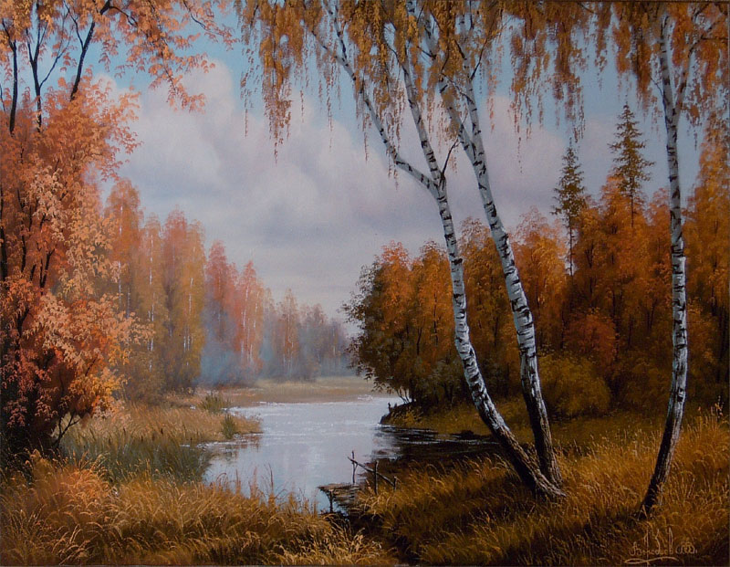
– Октябрь. Природа загрустила.
Пора разлуки наступила.
Деревья с листьями прощаются,
И птицы к югу направляются.
Дожди шумят с утра до вечера,
Гулять нельзя, и делать нечего.

Slide 9
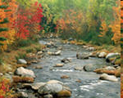

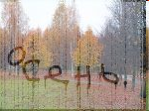

ОКТЯБРЬ
ЗАГАДКИ: «Осень»
1.…Вслед за августом приходит,
С листопадом хороводит
И богат он урожаем,
Мы его, конечно, знаем! (ьрбятнес)
Осень в гости к нам пришла
И с собою принесла...Что?
Скажите наугад!
Ну, конечно...(дапотсил)
Мочит поле, лес и луг,
Город, дом и все вокруг!
Облаков и туч он вождь
Ты же знаешь, это -....(ьджод)
4. Холода их так пугают,
К теплым странам улетают,
Петь не могут, веселиться
Кто собрался в стайки? ...(ыцитп)
)

Slide 10
ПРОДОЛЖИТЬ СТИХОТВОРЕНИЕ
Ноябрь. Еще совсем немного
Ждать в гости зиму. У порога
Присыпал землю первый снег.

Slide 11
Осень. (ноябрь)
Дождик, Дождик моросит Осенний.
Сеет дождик через сито Дым серый.
Дождь — художник: Он рисует Лужи,
И на трубах он играет Не хуже.
Вот и серый снег пошел,
Лег густо.
До чего же хорошо
И грустно
Найти в данном отрывке стихотворения простое предложение.

Slide 12
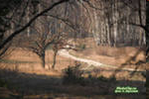
Отгадать загадку.
Кто тепло к нам не пускает,
Первым снегом нас пугает?
Кто зовет к нам холода,
Знаешь ты? Конечно, да!
(ьрбяон)
Солнца нет, на небе тучи,
Ветер вредный и колючий,
Дует так, спасенья нет!Что такое? Дай ответ!
(ьнесо яяндзоп)
3. Солнце больше нас не греет,
Холодком поземка веет!
Дунул в лужу ветерок
И сковал ее ...(кодел)

Slide 13
ИГРА «КТО БОЛЬШЕ»
Подобрать к существительному осень
прилагательные. (за одну минуту).

Slide 14
Творческое задание
Подобрать однокоренные слова:
ОСЕНЬ-
ЛИСТ-
ДОЖДЬ-
ЛЕС-
Подобрать однокоренные слова:
ОСЕНЬ-
ЛИСТ-
ДОЖДЬ-
ЛЕС-

Slide 15

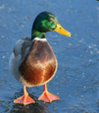
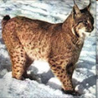
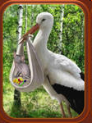
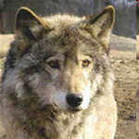
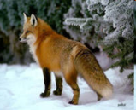
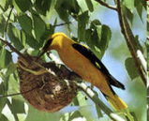
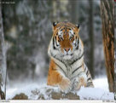
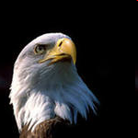
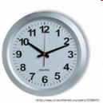

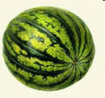
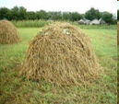
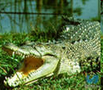
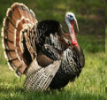
НОЯБРЬ
ПОПРОБУЙТЕ ПРОЧИТАТЬ НАЗВАНИЕ ПЕРЕЛЕТНЫХ
ПТИЦ ПО ПЕРВОЙ БУКВЕ ИЗОБРАЖЕННЫХ ПРЕДМЕТОВ
1.
2.

Slide 16
Поспевает брусника Снова осень на пороге
Стали дни холоднее, Листья пожелтели
И от птичьего крика Закружились по дороге
В сердце стало грустнее Желтые метели
* * *
Какое настроение у вас создают картины природы, описанные поэтами?
Выпишите сложносочиненное предложение.

Slide 17
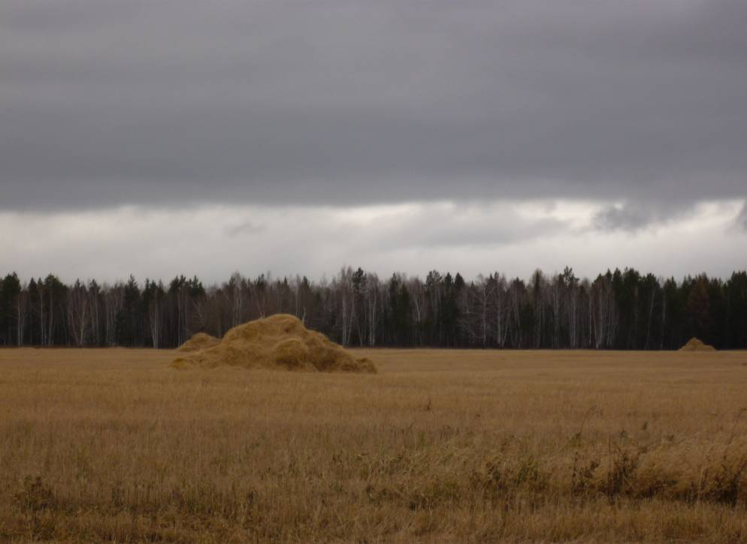
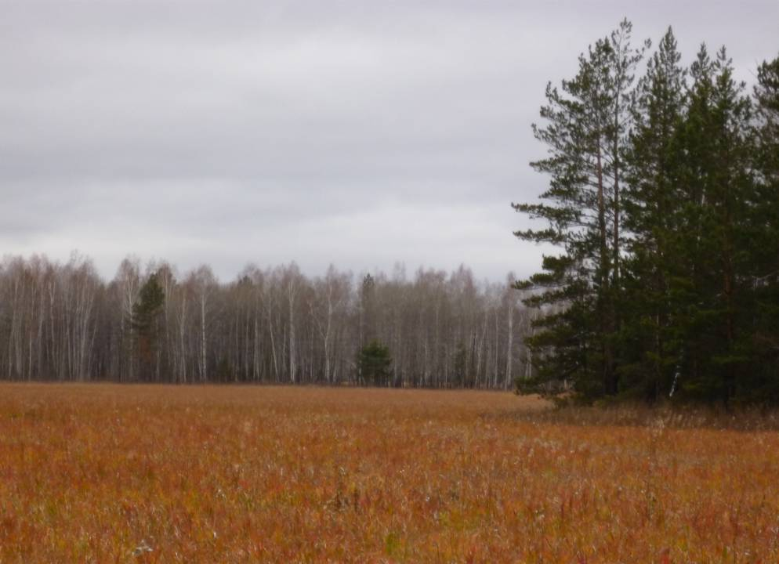
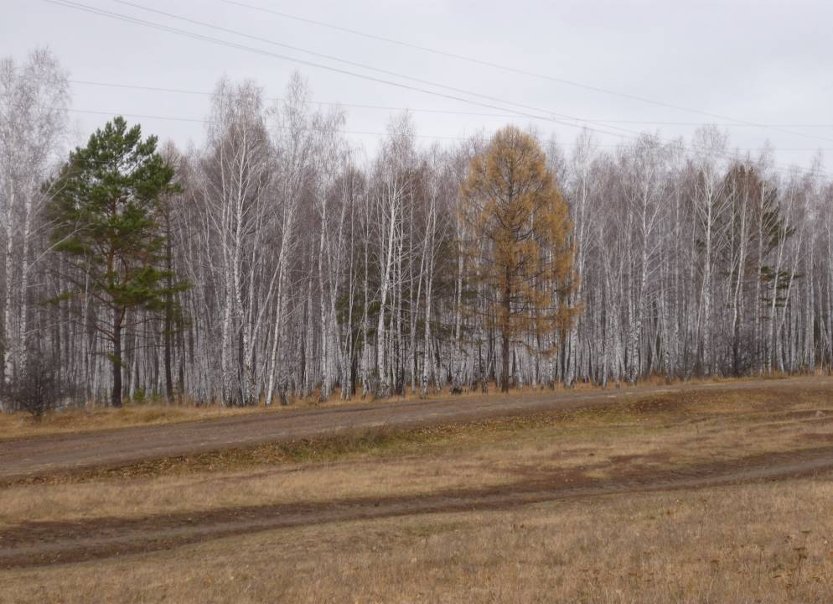
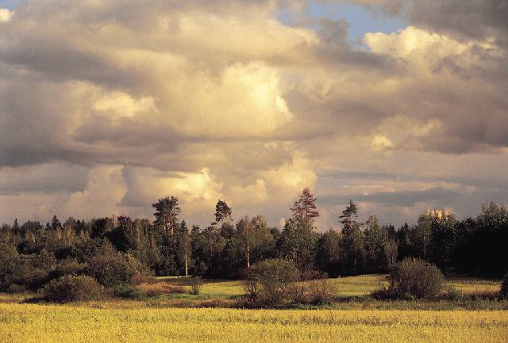
Любите осень! Любите друг друга! Мир прекрасен!

Slide 18
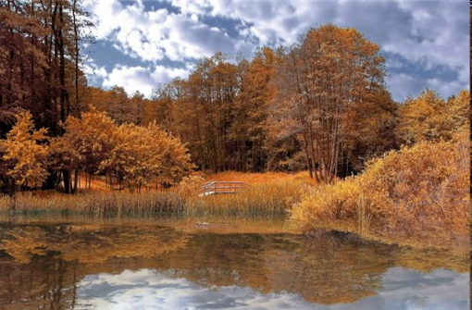
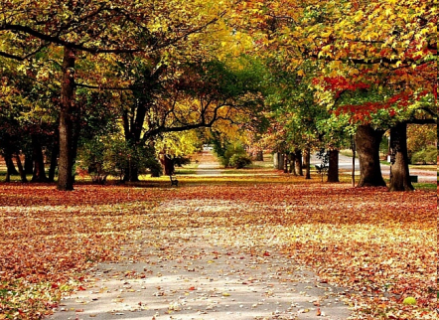
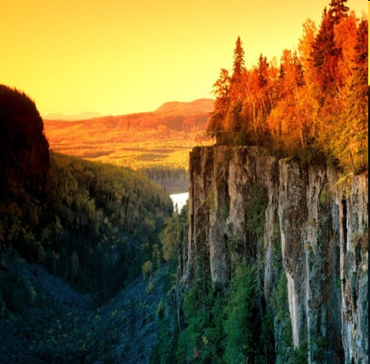
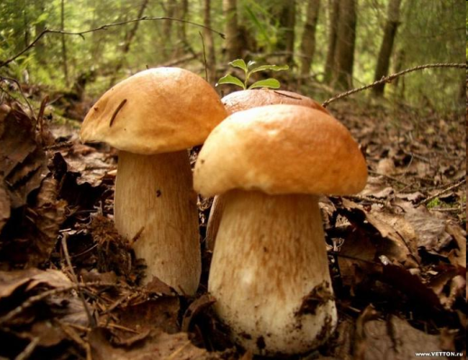

Slide 19
Итог урока
Понравился ли вам сегодняшний урок? Почему?
Чем мы сегодня занимались на уроке?
В чем у вас были вызваны затруднения?
Почему?
Что понравилось больше всего на уроке?

Slide 20

МОУ «СОШ» с.п. Камлюко
Интегрированный урок
Русский язык, литература, искусство и технология
«На карнавале у осени»
Автор: Канкулова Марита Лябидовна
Учитель русского языка и литературы
высшей кв. категории

